Slide 1
DEPARTEMENT DE CHIRURGIE DENTAIRE
CHU MUSTAPHA PACHA
SERVICE D’ORTHOPEDIE DENTO FACIALE
Dr BENTALEB
DDM -DDD

Slide 2
Plan:
La dysharmonie dento-maxillaire
- Définition
- Etiologie
- les différents types de la DDM
- DDM par macrodontie relative.
- DDM par microdontie relative.
- Analyse et évaluation chiffrée de la :
. Evaluation de la DDM actuelle ou apparente.
. Evaluation de la DDM prévisible.
. Evaluation de la DDM globale.
- La dysharmonie dento-dentaire.
Conclusion
Bibliographie

Slide 3
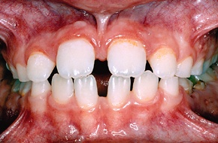
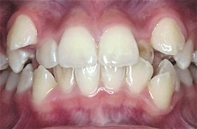
7-la dysharmonie Dento-Maxillaire
1/Définition:
La dysharmonie dento-maxillaire correspond à une disproportion entre les dimensions mésio-distales des dents permanentes et le périmètre des arcades alvéolaires correspondantes. On distingue :
DDM négative: volume dentaire supérieur au périmètre des arcades.
DDM positive :volume dentaire est inférieur au périmétre des arcades.
u

Slide 4
7-la dysharmonie Dento-Maxillaire
Pour certains auteurs, 70% de la population présente une DDM, si on prend en compte les dents de sagesse.
La DDM est une caractéristique de l'homme moderne, elle serait liée à l'évolution de l'espèce due aux modifications des habitudes alimentaires (une alimentation molle entraîne une diminution de l'usure dentaire. Il n'y a alors pas de place pour l'évolution des dents de sagesse).
Pour BEGG

Slide 5
7-la dysharmonie Dento-Maxillaire
2/Etiologie de la DDM:
On peut citer d’autres causes à savoir :
Certains auteurs mettent en cause l'indépendance phylogénétique et embryologique entre la denture et les bases osseuses.
La DDM s’expliquerait également par un mécanisme d'hérédité croisée, un individu pouvant hériter des petits maxillaires de la mère et des grandes dents du père.
1- la perte prématurée des dents temporaires
2- persistance des dents lactéales sur l’arcade.
3- caries et restaurations
4- les dents incluses
5- frein labial anormal (source de diastème).
Origine ethnique ou familiale, il existe des formes ethniques de DDM se manifestant notamment par une biproalvéolie chez les noirs.

Slide 6
Etiopathogénie acquise:
Problémes fonctionnels : si les différentes fonctions s’installent et se réalisent de maniére correcte et efficace ,elles produiront des stimulations de croissance qui ,chez l’enfant permettront le developpement normal de l’appareil masticateur.Malheureusement ces fonctions peuvent étre déviées ,anormales ou perturbées.

Slide 7
La déglutition
La déglutition infantile ou encore appelée la déglutition type succion,est normale chez le nourrisson et le très jeune enfant mais devient pathologique au-delà de ce stade.

Slide 8
La déglutition infantile peut étre à l’origine d’un developpement insuffisant du maxillaire due à une position basse de la langue sans appui palatin ne sollicitant pas la croissance du maxillaire.

Slide 9
Phonation -mastication
Elles peuvent également être altérées,mais n’ont pas de conséquence significative sur la DDM,car elles se répètent bcq moins dans la journée.

Slide 10
Les parafonctions
La succion du pouce est la parfonction la plus répandue et cause des linguo-versions des incisives inférieures ce qui réduit le périmétre de l’arcade donc l’installation de la DDM.

Slide 11
Le mode d’alimentation et stimulation de la cce trans de arcades
Une mastication performante et physiologique stimule la cce transversale des arcades….l’expansion des arcades dentaires.
Élargissement des arcades dentaires antérieurement est indispensable pour permettre l’alignement correct des In per au moment de leur éruption.

Slide 12
Stimulation transversale
Stimulation transversale…une expansion trans des arcades dentaires….apparition des diastémes dans la région incisive …diastémes de Bogue traduisant l’élargissement de la distance inter-canine.
La région ant a été préparée pour accueillir les In per dont le diamétre mésio-distal est sup à celui des dents temporaires.

Slide 13
Décalage: age dentaire et osseux
L’éruption précoce des dents per….encombrements s’il existe un retard de cce à ce stade ….DDM
Ces signes peuvent disparaitre si la cce est suffisamment compensatrice …DDM transitoire…non concordance entre âge dentaire et âge osseux.

Slide 14
Réduction du périmétre d’arcade
Perte prématurée non compensée des molaires temporaires.
Anomalie dentaire:
Localisée à une ou un gpe de dents le plus souvent les incisives sup particuliérement les In centrales.
Si les dimensions sont de dimension normales /dents larges donc l’installation de la DDM(la macrodontie).

Slide 15
Dents surnuméraires
Augmentation du nombre des dents….augmentation de la formule dentaire peut entrainer une DDM liée à l’insuffisance d’espace sur l’arcade.

Slide 16
Transition :denture mixte/ adolescente
Une DDM peut apparaitre transitoirement au moment de l’établissement de la denture adolescente « 8-10ans,les In per remplacent les In temp /persistance des molaires temp qui sont plus larges que les PM.
Ces signes disparaissent spontanement /éruption des prémolaires dont le diamètre est plus petit que celui des molaires temporaires.

Slide 17
7-la dysharmonie Dento-Maxillaire
3/LES DIFFERENTS TYPES DE DDM
DDM par macrodontie
DDM par microdontie

Slide 18
7-la dysharmonie Dento-Maxillaire
3/1.1Classification de DDM par macrodontie relative :
Soit une « dysharmonie masquée » : avec absence de signe clinique de manque de place due à une inclinaison alvéolo-dentaire vers l’extérieur ce qui augmente la longueur de l’arcade.
Selon la forme physiologique :
Soit une « dysharmonie aggravée » due à une linguoposition de toutes les dents de l’arcade. Les deux anomalies alvéolaires et dentaires sont alors superposées.

Slide 19
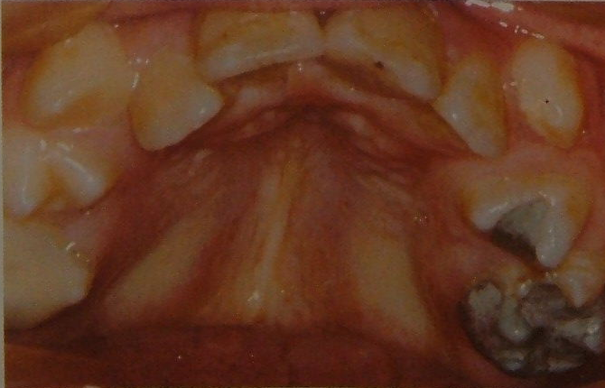
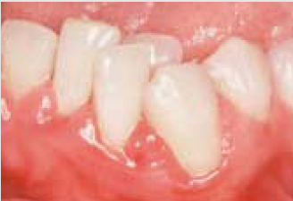
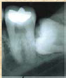
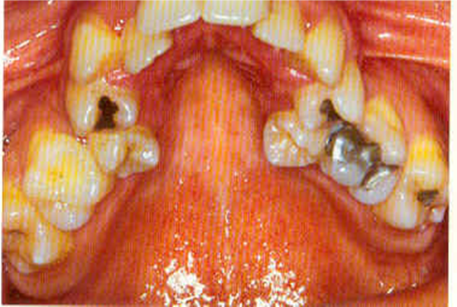
Selon la localisation:
Antérieure
Latérale
Postérieure

Slide 20
Selon la chronologique :
Avant 06 – 07 ans :
DDM de présomption :
- Absence complète du « diastème de Bogue » entre les dents temporaires antérieures.
- Absence du diastèmes de Simiens phase de constitution de la denture temporaire.
Après 12 ans : dysharmonie installée :
- tous les symptômes de l’anomalie sont visibles sur les arcades. et sont retrouvés radiologiquement.
Entre 07 et 12 ans :
Au moment de la denture mixte deux formes cliniques sont remarquées :
La dysharmonie transitoire : elle est due à une différence dimensionnelle entre dents lactéales et dents permanentes.
Cette dysharmonie peut apparaître à deux stades de dentition différents :
Au moment de l’évolution des incisives latérales permanentes.
Lors de l’éruption des canines ou premières prémolaires, alors que la seconde molaire temporaire est encore en place
La dysharmonie vraie : qui présente à ce moment sa forme la plus typique.

Slide 21
Plus fréquent chez les individus du sexe masculin, il correspond à la phase d'éruption active des 3ème molaires et à la croissance terminale de la mandibule, ainsi qu'au redressement lingual des axes des incisives en fin de maturation.
Ces encombrements peuvent se cumuler les uns sur les autres au cours de l'établissement de l'occlusion.
Selon l’étiologie:
C'est la conséquence d'un manque d'harmonie entre les proportions relatives des maxillaires et des dents, d'origine génétique, cette anomalie est décelable dés la denture temporaire (absence des diastèmes de Bogue)
L'encombrement tertiaire
L’encombrement secondaire
L'encombrement primaire
Il peut être dû à la poussée mésialante ou provoquée par la perte prématurée de dents temporaires (d'origine pathologique ou iatrogène).

Slide 22
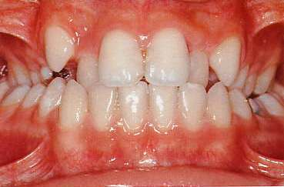
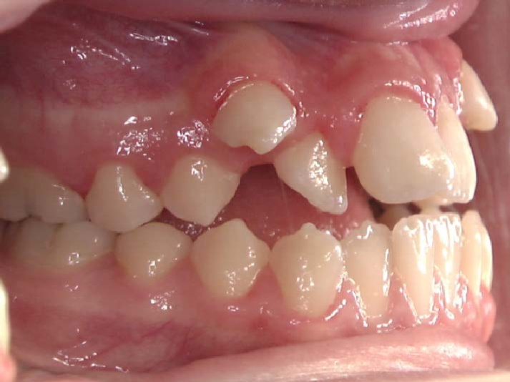
3/1.2Les signes d’une DDM par macrodontie relative
Signes faciaux :
Le préjudice esthétique peut être purement dentaire sans retentissement cutané,
Il peut être dentaire et facial quand la DDM est associée à des anomalies alvéolaires ou squelettiques (biprotrusion faciale ou biproalvéolie).

Slide 23
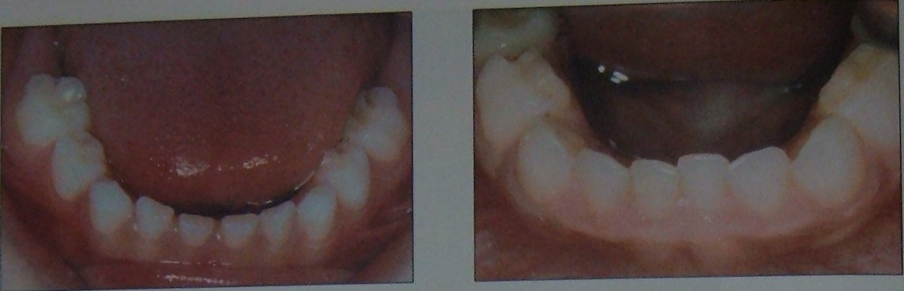
Signes occlusaux
En denture temporaire :
Un signe de présomption de DDM est donné par l'absence des diastèmes entre les dents de lait
-Diastèmes de Bogue (inter incisifs) à 5 ans environ.
-Diastèmes de simiens (entre canines et molaires inférieures, latérales et canines supérieures.

Slide 24
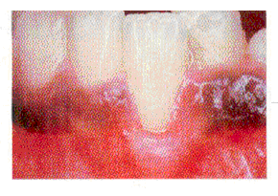
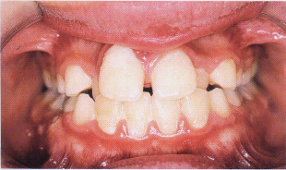

En denture mixte:
A la mandibule
Au maxillaire
Évolution des incisives latérales en linguo-position ou en vestibulo-version
Au niveau des canines temporaires : on peut avoir trois modalités :
Vestibulocclusion localisée à une incisive centrale inférieure.
Malpositions
incisives.
Palato-version des incisives latérales
Expulsion d’une ou 2 canines temporaires
(1er signe annonciateur).
(processus identique à celui précédemment décrit à la mandibule)
1-- La persistance des canines temporaires aggrave l’encombrement incisif, dénudation fréquente de l’incisive centrale la plus vestibulée.
2-- L’expulsion unilatérale d’une canine temporaire provoque une déviation du point inter incif du coté de l’élimination avec atténuation de l’encombrement incisif.
3-- L’expulsion spontanée des deux canines temporaires provoque l’élimination de l’encombrement incisif avec réduction de place des canines permanentes.

Slide 25
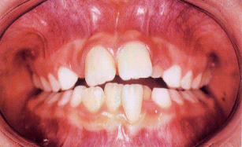
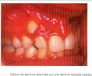
En denture mixte stable et en phase de constitution de la denture adolescente :
Manifestations antérieures :
Au niveau des canines permanentes :
Evolution vestibulaire, en infraposition ou en infra-mésio-vestibuloposition avec un défautà ou un manque de gencive attachée, si le site d’éruption était situé dans la muqueuse.
Inclusion vestibulaire ou palatine.
Au niveau des incisives :
Encombrement incisif, dénudation accentuée d’une incisive et parfois absence de gencive attachée a ce niveau.
Facette d’abrasion sur les dents, en occlusion inversée.
Mobilité d’une dent inférieure en vestibuloclusion.

Slide 26
En denture mixte stable et en phase de constitution de la denture adolescente :
Manifestations latérales :
1ère prémolaire évolue en vestibulo ou linguoclusion, ou bien retenue entre canine et 2ème molaire temporaire.
Linguo ou vestibulo-version des 2ème prémolaires
Rotation des prémolaires ce qui accentue le déficit d’espace.

Slide 27
En denture mixte stable et en phase de constitution de la denture adolescente :
Manifestations postérieures :
La 2ème
La 1ère
molaire:
1ère molaire enclavée sous la 2ème molaire temporaire (ce signe n’étant pas toujours symptomatique d’une DDM).
Rhizalyse de la racine distale de la 2ème molaire temporaire ou même élimination trop précoce de cette dent, à la suite de l’éruption de la dent de 6ans.
Rotation mésio-vestibulaire de la 1ère molaire, ce qui diminue l’espace disponible.
Vestibulo-position des 2èmes molaires supérieures et inférieures, ce qui détermine des contacts entre les cuspides primaires des 2èmes molaires
2ème molaire inférieure enclavée sous le bombé distale de la 1ère molaire.
Inclusion des dents de sagesses.

Slide 28
Signes radiologiques :
Manifestations antérieures :
Sur la panoramique :
Axe des germes des canines permanentes fortement mésioversés, avec diastèmes réduits ; distoversion des incisives latérales supérieures.
Résorption des deux incisives temporaires pour une seule dent permanente.

Slide 29
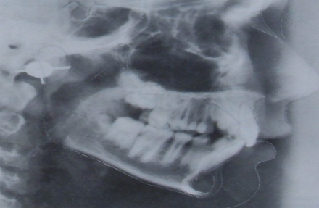
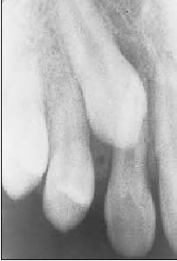
Sur la téléradiographie :
Les incisives latérales sont en palato ou lingoposition. Dans ces cas l’ombre des incisives latérales est nettement décalée par rapport a celle des incisives centrales, alors que normalement les quatre dents antérieures se superposent quasi totalement.
A la mandibule, le germe de la canine occupe une position centrale, à l’intérieur de la symphyse mentonnière, qui normalement doit être situé prés du bord interne de la symphyse.
Au maxillaire, la cuspide de la canine se projette en général sur l’apex des latérales, alors que la racine cache celles de la première prémolaire. Elle peut être soit en mésioversion, soit en distoversion.

Slide 30
Signes radiologiques :
Manifestations latérales :
Prémolaires enclavées ou incluses
Disto ou mésioversion des germes des deuxièmes prémolaires inférieures
Une superposition du germe de la deuxième prémolaire sur la racine mésiale de la dent de 6 ans.
Une superposition partielle des germes des deux prémolaires, due a l’emplacement différent de chacune : vestibulaire pour l’une, linguale pour l’autre.

Slide 31
Signes radiologiques :
Manifestations postérieures :
Signe de bouvet: rhizalyse de la racine distale de la 2ème molaire temporaire par la 1ère molaire permanente.
Espace réduit pour l’évolution des 2ème et 3ème molaires.
Versions distales importantes des germes des 2ème et 3ème molaires, germes des dents de sagesses plus ou moins parallèles au plan d’occlusion.
Superposition des images des germes des molaires non évoluées et des 1ères molaires permanentes (entassement des germes).
Hauteur maxillaire postérieure fortement diminuée (racines des molaires dans le sinus).

Slide 32
3/1.3.Évolution
- Léger encombrement transitoire au moment de l'évolution des incisives permanentes.
- Age dentaire normal et age osseux retardé.
- Élimination tardive de certaines dents temporaires
Encombrement secondaire puis tertiaire
Favorable
Défavorable

Slide 33
3/1.4.Conséquences à long terme :
Parodontales :
Dentaires :
Inclusion dentaire et c’est surtout l’inclusion de la canine qu’on rencontre fréquemment décelée cliniquement par la présence de signe de Quintéro (rotation marginale ou axiale de l’incisive latérale).
Difficulté d’élimination de la plaque dentaire ce qui se manifeste par des gingivites voire parodontites.
Toute dent trop vestibulée risque de présenter une dénudation ou une déhiscence ultérieure
Manque ou absence de gencive attachée au niveau des dents ectopiques.
Ectopie et rotation dentaire.
Tendance à la carie et abrasion prématurée.

Slide 34
3/1.4.Conséquences à long terme :
Occlusales
DAM dû à des prématurités pour les sujets prédisposés
Psychologiques
Un encombrement antérieur et supérieur important peut inciter le patient à ne pas découvrir sa denture au cours du sourire

Slide 35
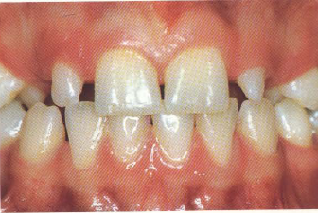
3/2.DDM par microdontie relative :
3/2.1Signes cliniques :
3/2.2.Evolution :
- La face peut être normale ou diminuée
- l’étage inférieur est normal ou diminué.
- Le profil est généralement concave.
jamais favorable
3/2.3.Conséquences à long terme :
Signes occlusaux :
- Rotations dentaires multiples.
- Contacts prématurés fréquents.
- présence de multiples diastèmes.
- Supraclusion fréquente.
- Ces diastèmes ne semblent pas prédisposer les dents à la carie, ni aux parodontopathies.
- Le préjudice est essentiellement esthétique.
- La mastication de certains aliments n’est pas commode.
Signes radiologiques :
- Absences des points de contacts dentaires visibles à la radiographie panoramique.
- Parfois association d’une agénésie que confirme la radiographie.

Slide 36
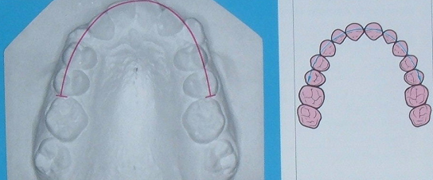
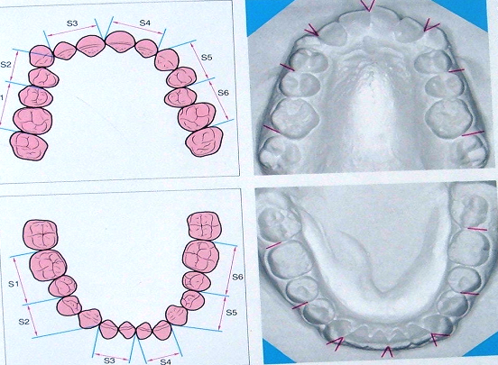
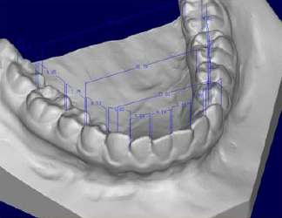
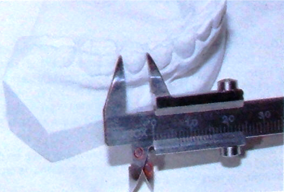
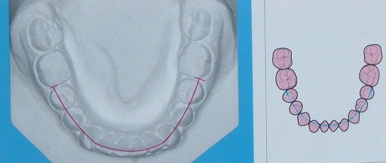
7-la dysharmonie Dento-Maxillaire
4/ Analyse et évaluation chiffrée de la DDM
Analyse de Nance : elle consiste à comparer le périmètre d'arcade actuel (espace disponible) et la somme des diamètres M-D des 10 dents antérieures (espace nécessaire).
En denture permanente :
Mesure de la place disponible : grâce à un fil de laiton placé sur le moulage au niveau des points de contact occlusaux des dents latérales et sur le bord libre des incisives et allant de la face mésiale de la dent de 6 ans gauche à celle de droite sans tenir compte des éventuelles malpositions, ce fil est ensuite rendu rectiligne et mesuré.
Mesure de la place nécessaire : à l'aide d'un compas à pointes sèches ou avec un pied à coulisse, on relève les diamètres M-D des 10 dents antérieures.
La différence entre PD et PN est alors évaluée, selon qu'elle soit positive ou négative, il y aura une DDM par macro ou microdontie relative.
En denture mixte :
L'espace disponible : il est mesuré sur moulage comme en denture permanente, mais il faut tenir compte du «lee way» que Nance considère toujours perdu par mésiogression des 1ère molaires permanentes, et qui tend à diminuer la longueur d'arcade, évalué en moyenne de 0,9mm pour chaque coté de l'arcade supérieure, et 1,7mm pour chaque coté de l'arcade inférieure,
L'espace nécessaire : le diamètre des germes des dents permanentes est estimé à l'aide de clichés rétro alvéolaires et de TLR en incidence oblique à 45°, une formule est utilisée en fonction des diamètres mésio-distales des 4 incisives permanentes
La différence entre PD et PN est alors évaluée, il y aura une DDM par macro ou microdontie relative, selon qu'elle soit positive ou négative.
Les dents
16
15
14
13
12
11
21
22
23
24
25
26
1- Évaluation de la DDM actuelle ou apparente :
La DDM actuelle ou apparente correspond à l'encombrement antérieur et latéral visible et mesurable au moment de l'examen clinique, l'analyse se fait sur moulage et peut être effectuée selon 2 méthodes : celle de Nance et celle de Landstrome.
Analyse de Lundström :
C'est une analyse segmentaire qui consiste en
Division de l'arcade dentaire en 6 segments de 2 dents ;
Mesure des diamètres M-D des 12 dents ;
Addition des valeurs mesurées des 2 dents de chaque segment ;
Enfin, la somme des différences entre EN et ED donne la valeur de la DDM, cette analyse a l'avantage de bien localiser la disproportion
Dimension M-D
11
7,5
8
7,5
7
8,5
9
7
7,5
7,5
7,5
11
Les segments
S 1
S 2
S 3
S 4
S 5
S 6
Espace
nécessaire
18,5
15,5
15,5
16
15
18,5
Espace
disponible
20,5
10,5
15
15,5
12,5
20
La DDM
+2
-5
-0,5
-0,5
-2,5
+1,5
-5 mm
Notes:
DDM prévisible:Il est extrêmement utile pour l’établissement d’un plan de traitement d’avoir une évaluation aussi précise
que possible de ce que sera la dysharmonie :
Après le remplacement des dents temporaires par les définitives, si le sujet se trouve en période de denture mixte ;
Après l’éruption des dents de sagesse, si le sujet se trouve en période de denture adolescente ;
Dans l’éventualité d’un traitement qui modifierait la dimension de l’arcade, pouvant ainsi faire apparaître ou disparaître une dysharmonie.
La prévision concerne donc les effets de la dentition, de la croissance et ceux du traitement.

Slide 37
7-la dysharmonie Dento-Maxillaire
2.Evaluation chiffrée de la DDM prévisible :
Il est extrêmement utile pour l’établissement d’un plan de traitement d’avoir une évaluation aussi précise que possible de ce que sera la dysharmonie :
Après le remplacement des dents temporaires par les définitives, si le sujet se trouve en période de denture mixte.
Après l’éruption des dents de sagesse, si le sujet se trouve en période de denture adolescente
Dans l’éventualité d’un traitement qui modifierait la dimension de l’arcade, pouvant ainsi faire apparaître ou disparaître une dysharmonie.
La prévision concerne donc les effets de la dentition, de la croissance et ceux du traitement.

Slide 38
7-la dysharmonie Dento-Maxillaire
2.1- Evaluation chiffrée de la DDM prévisible sans traitement :
Estimation, en denture mixte, de la dysharmonie que présentera l’arcade en denture permanente.
La mesure de la place disponible :
Elle se fait comme en denture permanente, mais elle doit être corrigée en tenant compte de Lee way.
Place disponible = Périmètre de l’arcade – Lee way.
(2 fois si les 2 èmes molaires temporaires droite et gauche sont sur l’arcade).
Lee way : C’est l’espace correspondant à la diminution de longueur de l’arcade due à la mésialisation physiologique des molaires permanentes lors d’emplacement des deuxièmes molaires temporaires par les deuxièmes prémolaires.
- Au maxillaire : 0.9 mm de chaque coté.
- A la mandibule : 1.7 mm de chaque coté.
Cette dérive mésiale est assez inconstante car elle varie en fonction de :
* la différence des diamètres M-D des M temporaires et des PM.
* du type de croissance mandibulaire (rotation post, lee way moins marqué que dans le cas de rotation antérieure).

Slide 39
7-la dysharmonie Dento-Maxillaire
La mesure de la place nécessaire :
La mesure de la place nécessaire avec des dents non évoluées se fait par différentes méthodes :
- Méthode de Moyers
- Méthode de Stahle
-Méthode des dents témoins
-Méthode radiographique.

Slide 40
7-la dysharmonie Dento-Maxillaire
Méthode de Moyers :
Elle est basée sur une étude statistique de rapport entre la somme des quatre incisives inférieures d’une part, et la somme des canines et des prémolaires d’autre part. Le tableau de Moyers donne la probabilité de 0% à 95%. Il conseille de prendre la valeur de 75% pour la pratique clinique.

Slide 41
7-la dysharmonie Dento-Maxillaire
Tableau d’analyse de Moyers:
Exemple :
Espace disponible : 69 mm à l’arcade inférieure.
- Espace disponible : 65,6 mm (après soustraction de Lee way )
- la somme des largeurs mésiodistales des incisives inférieures : 23,6 mm.
* On peut prédire (d’après le tableau), avec une probabilité de 75% que le diamètre total des canines et prémolaires sera à l’arcade inférieure de : 22,5 mm pour chaque hémiarcade :
DDM = - 3 mm ,donc, nous nous retrouvons dans un cas de DDM limite.
Ǿ 32- 42 | 19,5 20,0 20,5 21,0 21,5 22,0 22,5 23,0 23,5 24,0 24,5 25,0
95% 85% 75% 65% 50% 35% 25% 15% 5% | 21,6 21,8 22,1 22,4 22,7 22,9 23,2 23,5 23,8 24,0 24,3 24,6 21,0 21,3 21,5 21,8 22,1 22,4 22,6 22,9 23,2 23,5 23,7 24,0 20,6 20,9 21,2 21,5 21,8 22,0 22,3 22,6 22,9 23,1 23,4 23,7 20,4 20,6 20,9 21,2 21,5 21,8 22,0 22,3 22,6 22,8 23,1 23,4 20,0 20,3 20,6 20,8 21,1 21,4 21,7 21,9 22,2 22,5 22,8 23,0 19,6 19,9 20,2 20,5 20,8 21,0 21,3 21,6 21,9 22,1 22,4 22,7 19,4 19,7 19,9 20,2 20,5 20,8 21,0 21,3 21,6 21,9 22,1 22,4 19,0 19,3 19,6 19,9 20,2 20,4 20,7 21,0 21,3 21,5 21,8 22,1 18,5 18,8 19,0 19,3 19,6 19,9 20,1 20,4 20,7 21,0 21,2 21,5
Ø 32- 42 | 19,5 20,0 20,5 21,0 21,5 22,0 22,5 23,0 23,5 24,0 24,5 25,0
95% 85% 75% 65% 50% 35% 25% 15% 5% | 21,1 21,4 21,7 22,0 22,3 22,6 22,9 23,2 23,5 23,8 24,1 25,4 20,5 20,8 21,1 21,4 21,7 22,0 22,3 22,6 22,9 23,2 23,5 23,8 20,1 20,4 20,7 21,0 21,3 21,6 21,9 22,2 22,5 22,8 23,1 23,4 19,8 20,1 20,4 20,7 21,0 21,3 21,6 21,9 22,2 22,3 22,8 23,1 19,4 19,7 20,0 20,3 20,7 20,9 21,2 21,5 21,8 22,1 22,4 22,7 19,0 19,3 19,6 19,9 20,2 20,5 20,8 21,1 21,4 21,7 22,0 22,3 18,7 19,8 19,3 19,6 19,9 20,2 20,5 20,8 21,1 21,4 21,7 22,3 18,4 18,7 19,0 19,3 19,6 19,8 20,1 20,4 20,7 21,0 21,3 21,6 17,7 18,0 18,3 18,6 18,9 19,2 19,5 19,8 20,1 20,4 20,7 21,0

Slide 42
7-la dysharmonie Dento-Maxillaire
Tableau de Stahle:
Méthode de Stahle :
Cette méthode concerne les canines en position très haute ou en rotation.
La canine supérieure = 9/10 de l’incisive centrale supérieure de la même arcade.
La canine inférieure = 5/4 de l’incisive centrale inférieure de la même arcade.
Le tableau suivant donne les valeurs basées sur les proportions exactes.
Supérieur |  |  |  | Inférieur
Ø 1 | Ø 3 |  |  | . Ø 1 | . Ø 3
 | ♂ | ♀ |  |  | ♂ | ♀
8.0 8.1 8.2 8.3 8.4 8.5 8.6 8.7 8.8 8.9 9.0 9.1 9.2 9.3 9.4 9.5 9.6 9.7 9.8 9.9 10.1 | 7.3 7.4 7.5 7.6 7.7 7.8 7.9 8.0 8.1 8.2 8.3 8.4 8.5 8.6 8.7 8.8 8.9 9.0 9.1 9.2 9.2 | 7.2 7.3 7.4 7.5 7.6 7.7 7.8 7.9 7.9 8.0 8.1 8.2 8.3 8.4 8.5 8.6 8.7 8.8 8.8 8.9 9.0 |  | 4.8 4.9 5.4 5.1 5.2 5.3 5.4 5.5 5.6 5.7 5.8 5.9 6.0 6.1 6.2 6.3 6.4 6.5 6.6 6.7 6.8 | 6.2 6.4 6.5 6.6 6.8 6.9 7.0 7.2 7.1 7.4 7.5 7.7 7.8 7.9 8.0 8.2 8.3 8.4 8.5 8.7 8.8 | 6.0 6.1 6.2 6.4 6.5 6.6 6.7 6.9 7.0 7.1 7.2 7.4 7.5 7.6 7.7 7.9 8.0 8.1 8.2 8.4 8.5

Slide 43
7-la dysharmonie Dento-Maxillaire
Méthode des dents témoins :
Le P10 représente la somme des diamètres mésio-distaux des dix dents antérieures, en cas de manque d'un certain nombre de prémolaires ou de canines, on a la possibilité de mesurer quelques dents témoins
Le témoin 146 représente la somme des diamètres de l‘incisives centrale, de la première prémolaire et la première molaire.
Le témoin 16 représente la somme des diamètres de l'incisive centrale, et la première molaire.
Les mesures sont faites sur dents permanentes de même hemi-arcade.
Pour l'arcade supérieure la place nécessaire est obtenue par la formule suivante :
P10 = (1+6) * 3,84
P10 = (1+4+6) * 2.84
L’utilisation du tableau de Château évite les calculs.
Remarque :
Il existe une formule qui permet le calcul de la place nécessaire en fonction de l’arc incisif supérieur et inférieur qui est la suivante :
PN à l’arcade sup. = AI sup. + (AI sup/2+11) x 2
PN à l’arcade inf = AI inf + (AI inf/2+10) x 2

Slide 44
7-la dysharmonie Dento-Maxillaire
Méthode radiographique :
Le calcul des dents manquantes est réalisé soit :
Par des films rétro-alvéolaires avec la technique de « long cône » ou prise à une distance de 50cm.
Par une téléradiographie en incidence oblique à 45.
D'autres auteurs ont résolu le problème en proposant des valeurs standards pour les dents non évoluées à savoir :
- Pour une canine nous comptons : 8 mm d'espace
nécessaire.
- Pour une prémolaire nous comptons: 7,5 mm d’espace nécessaire.

Slide 45
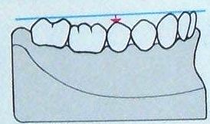
7-la dysharmonie Dento-Maxillaire
2-La correction de la courbe de Spee :
L’un des objectifs du traitement en technique EDGEWISE est la mise à plat des arcades dentaires, car une arcade nivelée est plus stable dans les sollicitations intra et inter arcades.
Si nous avons une courbe de Spee accentuée, sa correction fera perdre de la place sur l'arcade. La diminution de longueur de l'arcade par correction de la courbe de Spee est donnée par plusieurs auteurs :
Pour Baldrige :
d = 0,488( DR + DL ) – 0,51
- d : la valeur soustraite à la place disponible.
- DR : distance entre un plan posé sur le moulage
inférieur et la cuspide de la dent la plus
éloignée de ce plan, coté droit.
- DL : même mesure à gauche

Slide 46
7-la dysharmonie Dento-Maxillaire
Pour Tweed :
Le nivellement de 1 mm de la courbe de Spee augmentera de 1 mm le manque d'espace sur l'arcade
Quand la courbe de Spee est légère on retranche 1,5 mm de la place disponible.
Quand la Courbe de Spee est moyenne, on retranche 3 mm de la place disponible.
Quand la courbe du Spee est sévère, on retranche 5 mm de la place disponible.

Slide 47
8-La dysharmonie dento-dentaire :
La DDD correspond à une disproportion entre les dimensions des dents supérieures et inférieures : dysharmonie dimensionnelle entre les deux arcades dentaires, son évaluation se fait par :
Si R > 77,2 excès de largeur du périmètre antérieure mandibulaire, caractérisée par un chevauchement inférieur ou diastèmes supérieurs.
Pour évaluer l’excès ; il faut se référer ou tableau de Bolton. On utilise la somme des diamètres mésio-distales des 6 dents antérieures maxillaires pour trouver la valeur théorique des 6dents mandibulaire correspondantes.
Si R < 77,2 l’excès se situe au maxillaire, manifestant par un recouvrement incisif et un surplomb augmenté.
Donc l’excès maxillaire s’évalue par :
L’excès = Somme des diamètres mésio-distaux des 6 dents antérieures maxillaires pathologiques - Somme des diamètres mésio-distaux des 6 dents antérieures maxillaires théoriques.
L’Analyse de Bolton
Rapport des six dents antérieures :
Ø MD des 6 dents mandibulaires
R = x 100 = 77,2 %
Ø MD des 6 dents maxillaires

Slide 48
8-La dysharmonie dento-dentaire :
Rapport des douze dents antérieures (rapport général) :
Ø MD des 12 dents mandibulaires
R = x 100 = 91,3 %
Ø MD des 12 dents maxillaires
Si R > 91,3% : excès de longueur de l'arcade mandibulaire (mesuré comme précédemment).
Si R < 91,3% : excès de longueur de l'arcade maxillaire.
Remarque :
- Si la dysharmonie apparaît dans le rapport général et n'apparaît pas dans le rapport antérieur, cela veut dire que la dysharmonie concerne les dents postérieures de chaque arcade.
- Si au contraire, le rapport antérieur est nettement > 77,2% et que le rapport général est légèrement > 91,3%, on dira que la dysharmonie est essentiellement localisée au secteur antérieur et provient d'une dimension exagérée des diamètres mésio-distaux des incisives inférieures.
- La DDD peut à elle seule provoquer des troubles de l'occlusion sans qu'il y ait une DDM.

Slide 49
conclusion
Nous venons de voir la diversité des anomalies , l'orthodontiste doit les connaître parfaitement, leurs signes qu'ils soient cliniques ou radiologiques, leurs causes ainsi que leurs conséquences, car le diagnostic précoce de ces anomalies va permettre de mettre en route des traitements intercéptifs qui auront pour avantage soit d'éliminer le traitement actif en denture définitive, soit de diminuer la durée du traitement, soit encore de permettre une réduction de l'incidence des extractions.

Slide 50
Bibliographie
F rancis BASSIGNY Manuel d’orthopédie dento- Masson, Paris 1982
Faciale
Julien Philippe orthodontie : des principes © Julien Prelat
et une therapeutique Paris 1972
Julien Philippe Plan de traitement en ODF © Julien Prelat
Paris 1979
LOUIS Muller Céphalométrie et orthodontie SNPMD éditeur PARIS
Michel CHATEAU Orthopédie dento-faciale, Edition CDP, Paris 1993
Tome2
Michel LANGLADE Diagnostic orthodontique MALOINE S.A éditeur 1981
Michel LANGLADE Optimisation transversale MALOINE S.A éditeur 1996
Patrick Fellus Orthodontie précoce en Edition CDP
denture temporaire © Groupe liaison SA,2003
BOILEAU. Orthodontie de l’enfant et du jeune adulte. Masson 2013

Slide 51
Bibliographie
Anomalies dentaires JC Ajacques 22-032-H-10
Année 2002
Anomalie de l’eruption E Moulis 22-032-A-10
C Fauve de Thierrens
MC Goldsmith
JH Torres
Examen de la denture L. Morgon 23- 460- D- 10
A. Béry Année 2005
C. Favre de Thieerrens
M. Cosanova 23-400-A17
Inclusions dentaires (II) O. Chabadel Année 2003
E. Renard
C. Favre de Thieerrens
M. Cosanova 23-400-A18
Inclusions dentaires (III) O. Chabadel Année 2003
E. Renard
Latéro- mandibulie L-C- Merville 22060 D60
2- 1988
Pathologie des dents, des M.C. Goldsmith 23-400-A15
muqueuses et des maxillaires J. Fabre Année 1997
chez l’enfant.

